Slide 1

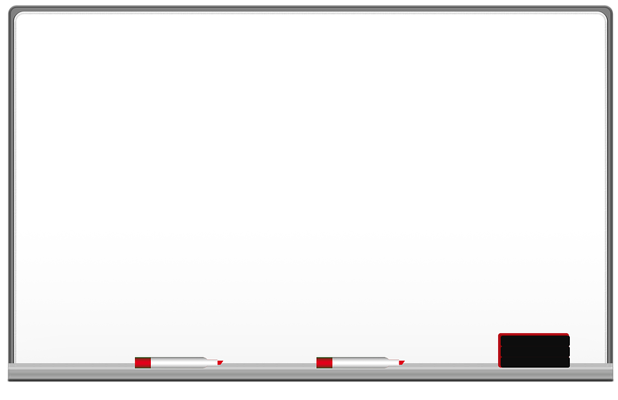


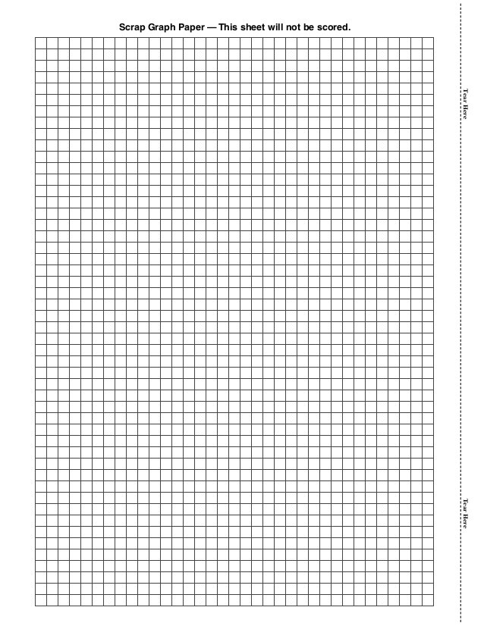

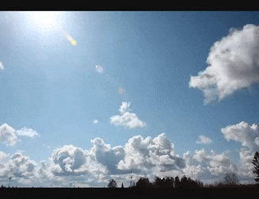
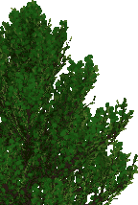
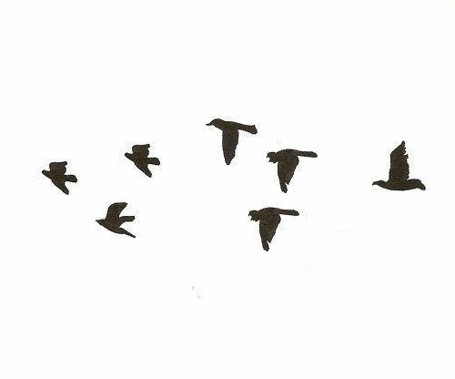
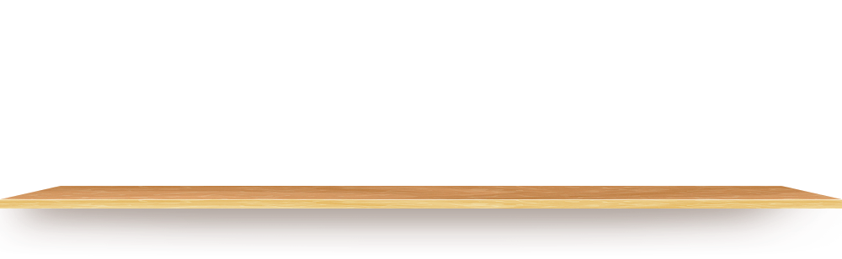

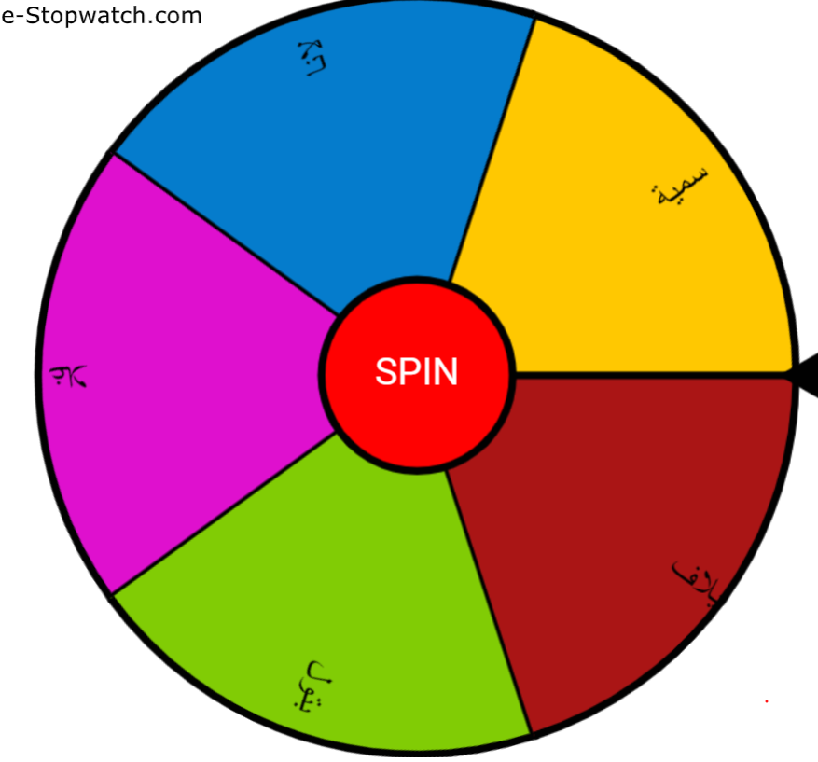


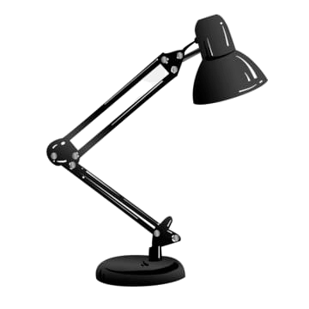

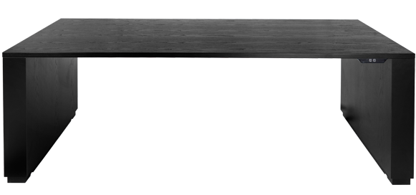
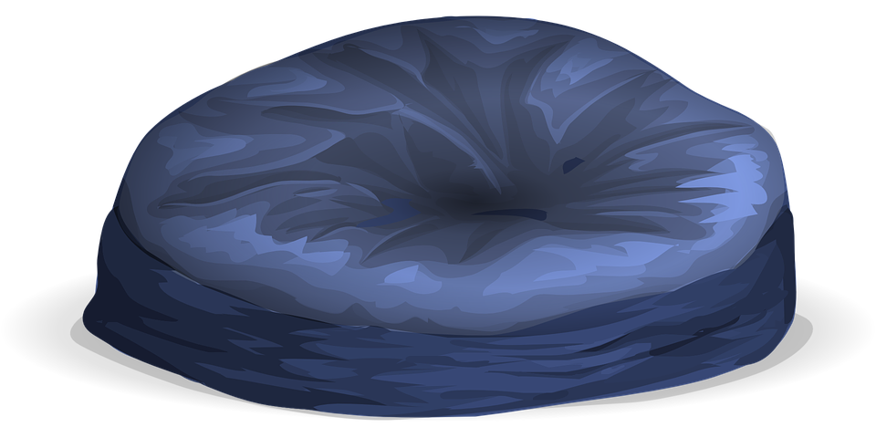

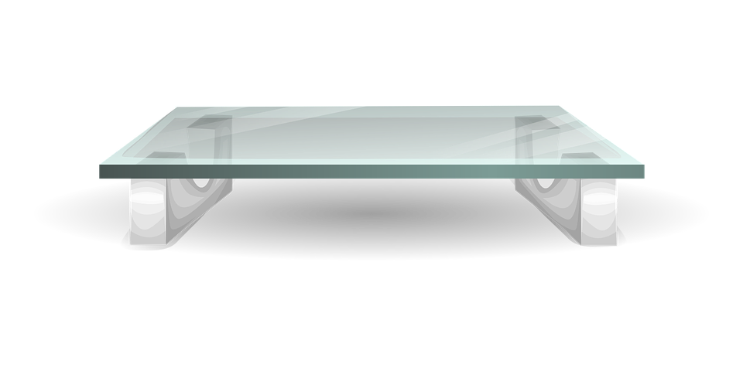
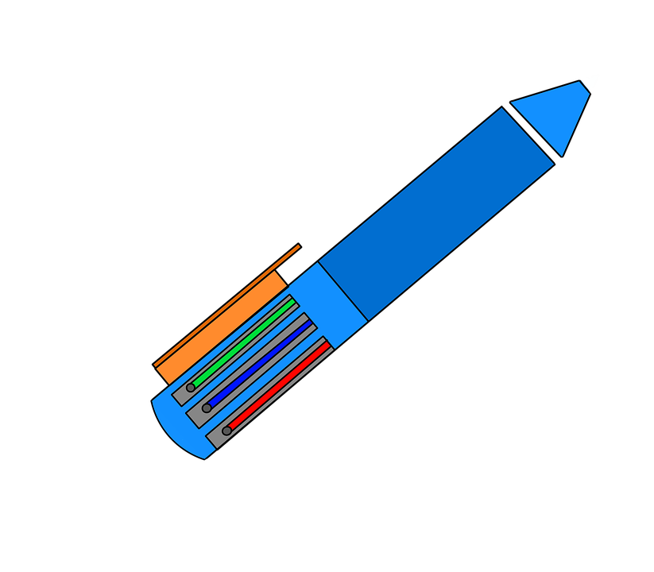



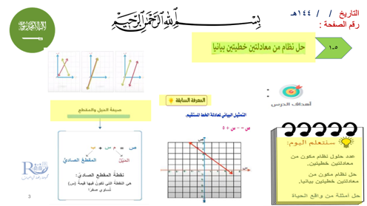


Slide 2
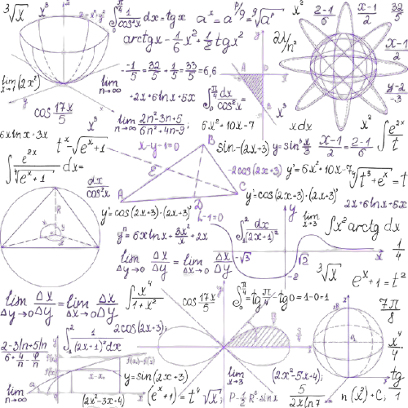
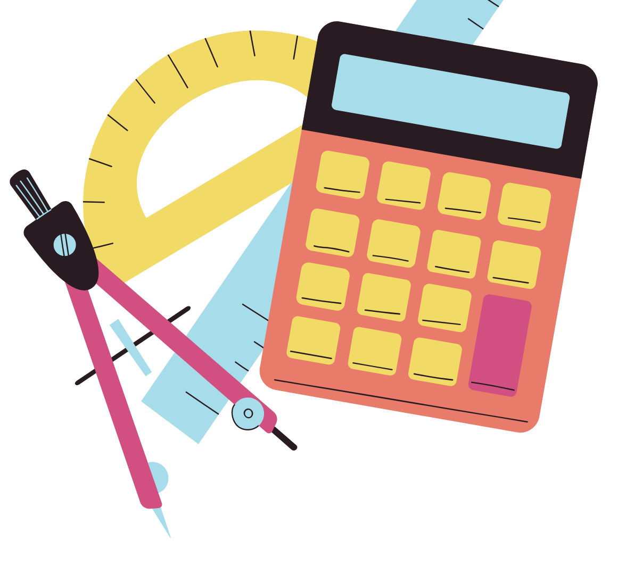

٥-١
حل نظام معادلتين خطيتين بيانيا

Slide 3


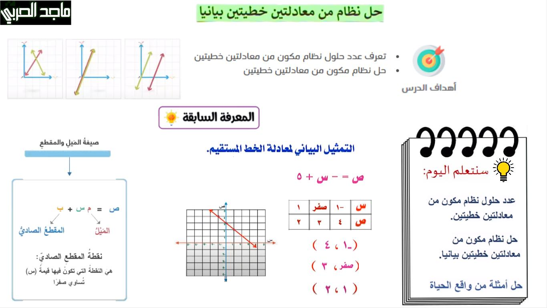

التاريخ / / ١٤٤هـ
رقم الصفحة :
٥-١

Slide 4

لوحة تعزيز النجوم

Slide 5

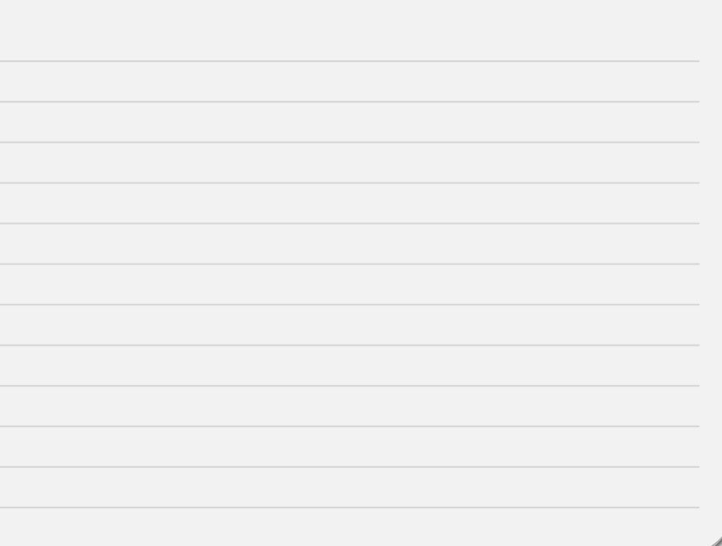


نقطة التقاطع
لماذا
ص = ٤ س + ١٥٠٠
اكتب معادلة تعبر عن التكلفة .
ص = ١٠ س
اكتب معادلة تعبر عن المبيعات .
( ٢٥٠ ، ٢٥٠٠ )
اكتب نقطة التقاطع .
تدل على أنه بعد بيع ٢٥٠ شريطا تصبح التكلفة والمبيعات قيمة كل منهما ٢٥٠٠ ريال
على ماذا تدل نقطة التقاطع ؟
٢٥٠٠ ريال
ما المبلغ الذي تحدده نقطة التقاطع ؟
لأن المستقيمين يتقاطعان في نقطة واحدة
حل واحد
ما عدد حلول نظام المعادلتين ؟

Slide 6
عدد الحلول
المصطلح
التمثيل البياني
لا يوجد حل
عدد لا نهائي
حل واحد
مفهوم
متسق
متسق
غير متسق
غير مستقل
مستقل
المستقيمان متوازيان
المستقيمان متطابقان
المستقيمان متقاطعان

Slide 7
عندما نكتب كل من المعادلتين على الصيغة ص= م س + ب
فإن قيم م ، ب تحدد عدد الحلول
مثال
قيم م ، ب | مثال | عدد الحلول
ص = ٢ س + ٣
ص = ٥ س ــ ١
قيمتا م
مختلفتان
حل واحد
ص = ٢ س + ٣
ص = ٢ س ــ ١
قيمتا م متساويتان
قيمتا ب مختلفتان
لا يوجد حل
عدد لا نهائي من الحلول
ص = ٢ س + ٣
ص = ٢ س + ٣
قيمتا م متساويتان
قيمتا ب متساويتان

Slide 8
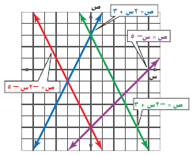
استعمل التمثيل البياني المجاور لتحدد إذا كان النظام متسقا أم غير متسق
ومستقلا أم غير مستقل .
١أ/ ١٥٩
أي أنه يوجد حل واحد
قيمتا م مختلفتان
تحقق من فهمك
عدد الحلول
مستقل
متسق
ص = ٢ س + ٣
ص = ــ ٢ س + ٣
قيمتا م مختلفتان
أي أنه يوجد حل واحد
مستقل
متسق
ص = ١س ــ ٥
ص = ــ ٢ س ــ ٥
يوجد تقاطع
يوجد تقاطع
أي أنه يوجد حل واحد
أي أنه يوجد حل واحد

Slide 9

يوجد تقاطع
متطابقان
استعمل التمثيل البياني المجاور لتحدد إذا كان النظام متسقا أم غير متسق
ومستقلا أم غير مستقل .
متوازيان
يوجد حل واحد
تأكد
عدد لا نهائي
لا يوجد حل
١-٢-٣-٤ صـ ١٦١
متسق
ص = ٣ س + ١
ص = س ــ ٣
متسق
ص = ــ ٣ س + ١
ص = ٣ س + ١
مستقل
مستقل
متسق
ص = س + ٣
ص = س ــ ٣
ص = س + ٣
غير متسق
س ــ ص = ــ ٣
ص = س + ٣
غير مستقل
يوجد تقاطع
يوجد حل واحد

Slide 10
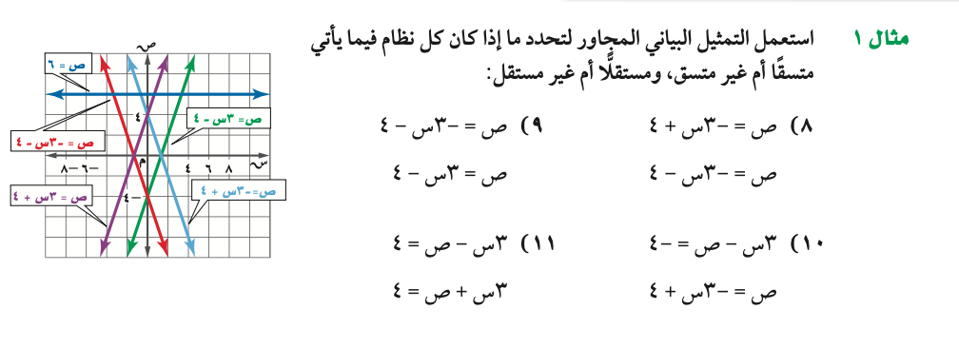
مثال
حل واحد متسق ومستقل
لا يوجد حل
ص = ٣س-٤
ص = ٣س+٤
حل واحد متسق ومستقل
ص = -٣س+٤
حل واحد متسق ومستقل

Slide 11
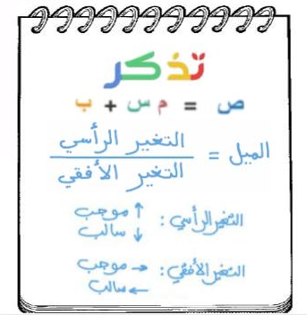
حل نظام مكون من معادلتين خطيتين بيانيا
خطوات الحل
١) نضع المعادلة على صيغة الميل والمقطع
ص = م س + ب
٢) نحدد المقطع الصادي ب ونضع نقطة
٣) عيني على الميل راسي اعلى او اسفل حسب الإشارة ( البسط )
٤) ثم المقام يمين او يسار حسب الإشارة
ثم نضع نقطه
٥) نوصل بين النقطتين
٦) نوجد التقاطع بين المستقيمين إذا وجد وهو حل النظام

Slide 12
الحل بالتمثيل البياني
مثل النظام س ــ ص = ٣ بيانيا وأوجد عدد حلوله ، وإذا كان واحدا فاكتبه .
٣ ص + ٢ س = ٩
تحقق من فهمك
س ــ ص = ٢
ص = س ــ ٢
٢أ/ صـ١٦٠
يوجد تقاطع
ص = ١س ــ ٢
أي أنه يوجد حل واحد
٣ س + ٢ ص = ٩
●
٢
ص = س + ٣
ــ
٣
( ٣ ، ١ )●
●
٢
ــ
ص = س + ٣
٣
●
●
( ٣، ١ )
حل النظام هو :

Slide 13
مثل النظام ص = ــ ٢ س ــ ٣. بيانيا وأوجد عدد حلوله ، وإذا كان واحدا فاكتبه .
٦ س + ٣ ص = ــ ٩
يوجد تقاطع
تحقق من فهمك
ص = ــ ٢ س ــ ٣
في عدد لا نهائي من النقاط
٢ب/ صـ١٦٠
٦ س + ٣ ص = ــ ٩
ص = ــ ٢س ــ ٣
ص = ــ ٢ س ــ ٣
●
●
المستقيمان متطابقان
عدد لا نهائي من النقاط
حل النظام هو :

Slide 14
مثل النظام ص = س + ٤ بيانيا وأوجد عدد حلوله ، وإذا كان واحدا فاكتبه .
ص = ــ س ــ ٤
تأكد
يوجد تقاطع
ص = س + ٤
أي أنه يوجد حل واحد
٥/ صـ١٦١
ص = س + ٤
●
ص = ــ س ــ ٤
●
( ــ ٤ ، ٠ )●
( ــ ٤ ، ٠ )
حل النظام هو :
ص = ــ س ــ ٤
●
●

Slide 15
مثل النظام ص = س + ٣ بيانيا وأوجد عدد حلوله ، وإذا كان واحدا فاكتبه .
ص = ٢ س + ٤
تأكد
ص = س + ٣
٦/ صـ١٦١
ص = ٢ س + ٤
●
ص = س + ٣
ص = ٢ س + ٤
●
●
●
●( ــ ١ ، ٢ )
( ــ ١ ، ٢ )
حل النظام هو :
يوجد تقاطع
أي أنه يوجد حل واحد

Slide 16
يرغب كل من محمود ورائد في شراء ساعة يدوية ، فإذا كان مع محمود ١٤ ريالا ويوفر ١٠ ريالات
أسبوعيا ومع رائد ٢٦ ريالا ويوفر ٧ ريالات أسبوعيا . فبعد كم أسبوعا يصبح معهما المبلغ نفسه ؟
٦٤
محمود
٦٠
تحقق من فهمك
٦٥
( ٤ ، ٥٤ )●
المبلغ = التوفير × عدد الأسابيع + ما معه
٥٢
٤٨
ص = ١٠ × س + ١٤
٤٤
٤٠
رائد
٣٦
٣٢
●
المبلغ = التوفير × عدد الأسابيع + ما معه
٢٣
●
٢٤
●
ص = ٧ × س + ٢٦
٢٠
١٦
●
حل النظام
١٢
٨
( ٤ ، ٥٤ )
حل النظام هو :
٤
ويعني أنه بعد ٤ أسابيع يصبح مع كل منهما ٥٤ ريالا
١
٢
٣
٤
٥
٦
٧
٨
٩

Slide 17
مثل النظام ص = ٤س + ٢ بيانيا وأوجد عدد حلوله ، وإذا كان واحدا فاكتبه .
ص = -٢ س - ٣
ص = ٤س + ٢
تأكد
●
ص = ٤س + ٢
١٢/ صـ١٦١
ص = -٢ س -٣
ص = -٢ س - ٣
●
●( ــ ١ ، -٢ )
( ــ ١ ، -٢ )
حل النظام هو :
●
يوجد تقاطع
●
أي أنه يوجد حل واحد

Slide 18
مثل النظام ص = س -٦ بيانيا وأوجد عدد حلوله ، وإذا كان واحدا فاكتبه .
ص = س + ٢
تأكد
ص = س + ٢
ص = س -٦
١٣/ صـ١٦١
●
ص = س +٢
●
ص = س ـ ٦
حل النظام :
لا يوجد تقاطع
●
●
أي أنه لا يوجد حل

Slide 19
يقرأ كل من صالح وعبدالله روايه طويله كما في الشكل المقابل
اكتب معادلة تعبر عن عدد الصفحات التي يقرؤها كل منهما . ومثل كل معادلة بيانيا .
بعد كم يوم يصبح ما قرأ صالح أكثر مما قرأه عبدالله ؟
تأكد
١٤٠
( ٥ ، ١٣٥ )●
صالح
١٣٠
في اليوم السادس :
١٢٠
المجموع = عدد الصفحات × عدد الأيام + ما قرأه
١١٠
٢٠ ( ٦ ) + ٣٥
ما قرأه صالح =
١٠٠
ص = 20 × س + 35
●
٩٠
●
٨٠
= ١٢٠ + ٣٥
عبدالله
٧٠
= ١٥٥ صفحة
٦٠
المجموع = عدد الصفحات × عدد الأيام + ما قرأه
٥٠
●
١٠ ( ٦ ) + ٨٥
ما قرأه عبدالله =
٤٠
ص = 10 × س + 85
●
= ٦٠ + ٨٥
٣٠
٢٠
حل النظام
١٠
= ١٤٥ صفحة
( 5 ، 135 )
حل النظام هو :
١
في اليوم السادس يصبح ما قرأه صالح أكثر .
٢
٣
٤
٥
٦
٧
٨
٩
ويعني أنه بعد 5 أيام قرأ كل منهما 135 صفحة

